Slide 2
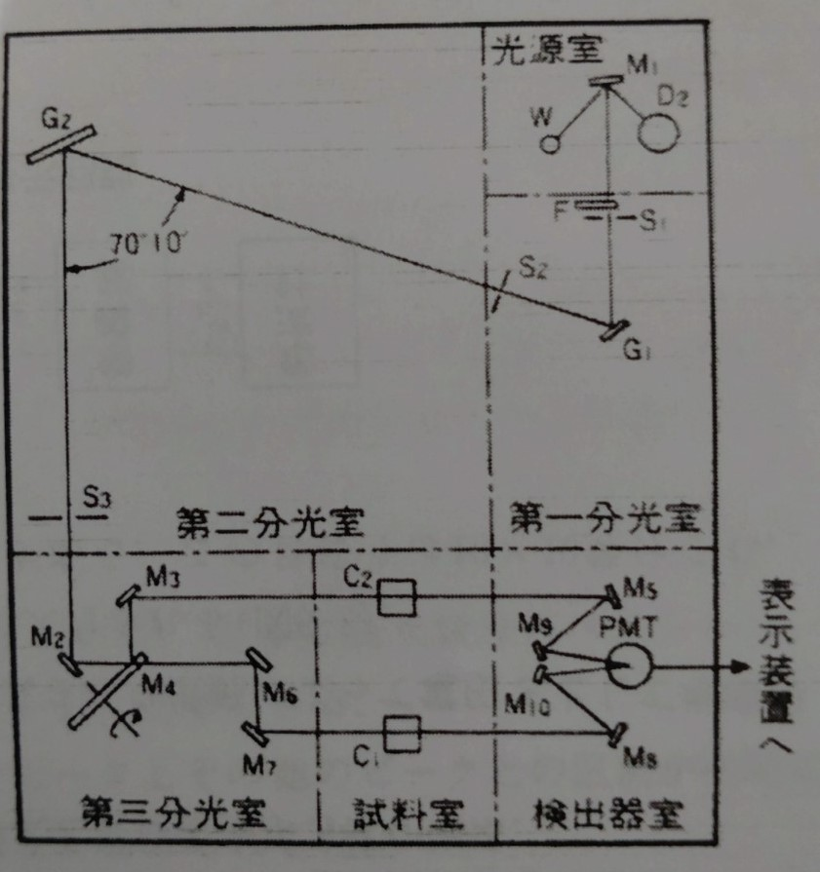
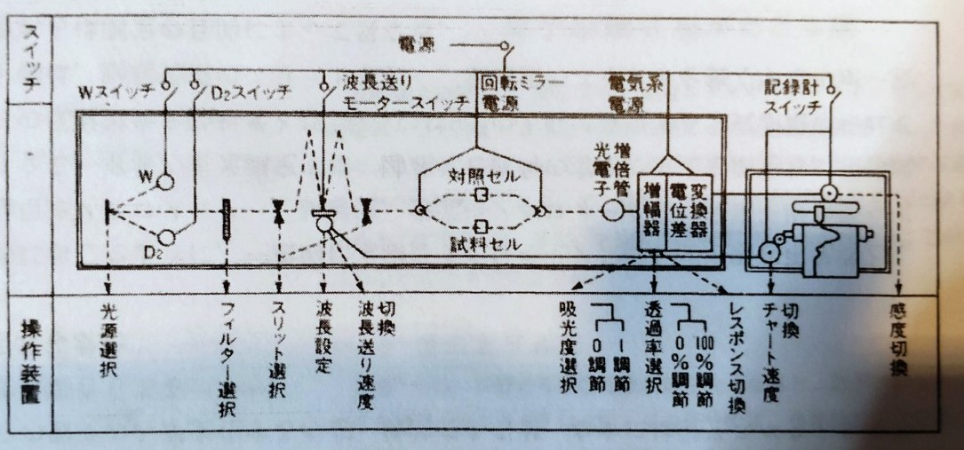
グラフ2.5.1 UV-VIS分光光度計の概略図

Slide 3
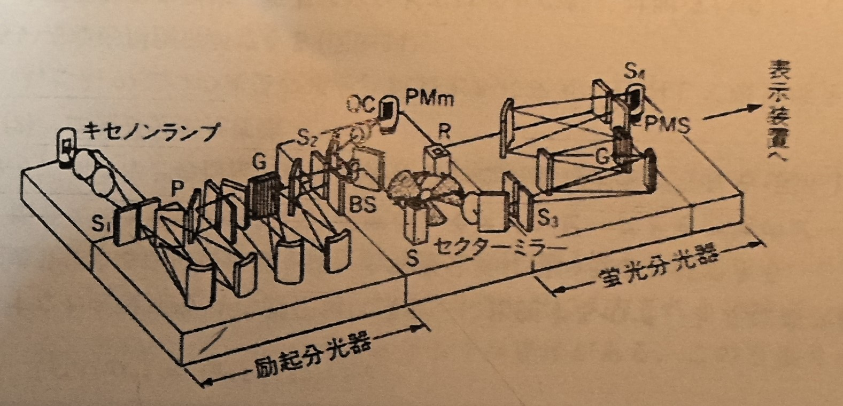
グラフ2.5.2 分光蛍光光度計の概略図

Slide 4
グラフ1 ローダミンB水溶液の濃度による吸光度
ローダミンB水溶液のモル濃度(×10＾-5mol/L) | ローダミンB水溶液の最大吸収波長における吸光度
0.1 | 0.126
0.2 | 0.234
0.3 | 0.352
0.4 | 0.448
0.5 | 0.642
0.6 | 0.669
0.7 | 0.845
0.8 | 0.903
0.9 | 1.004
1.0 | 1.114

Slide 5
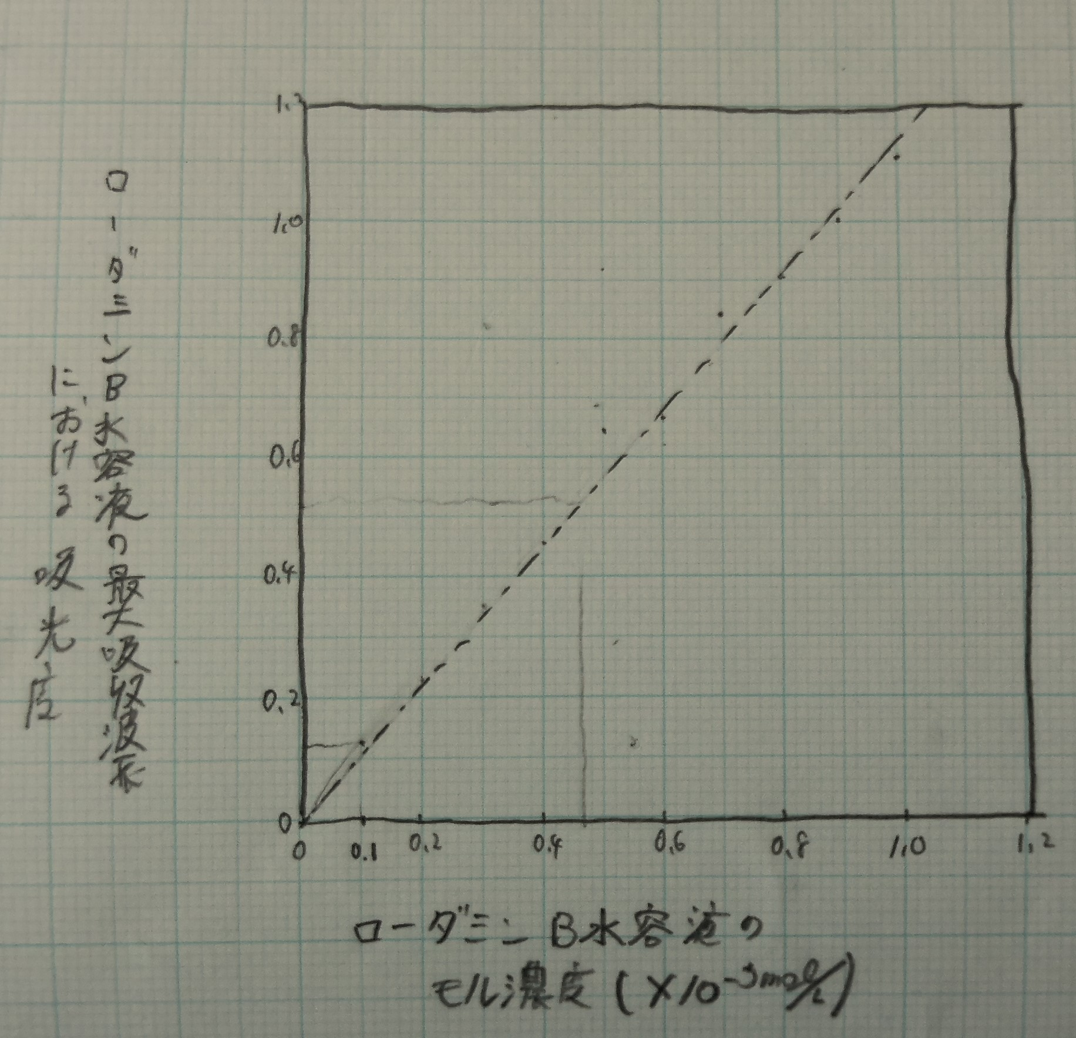
グラフ4.1.1 ローダミンB水溶液の検量線を手書きしたもの

Slide 6
グラフ4.1.1 ローダミンB水溶液の検量線

Slide 7
表4.2.1 色素試料の白色光下における色と吸収されると予想した色
色素名 | 白色効果の色 | 吸光色
ローダミンB | マゼンダ | 緑
フルオレセイン | シアン | 赤
ナフトールグリーン | 黄 | 青
ブロモフェノールブルー | 青 | 緑、赤
フェノールレッド | 緑 | 青、赤
フタロシアニンナトリウム | 黄緑 | 青、赤

Slide 8
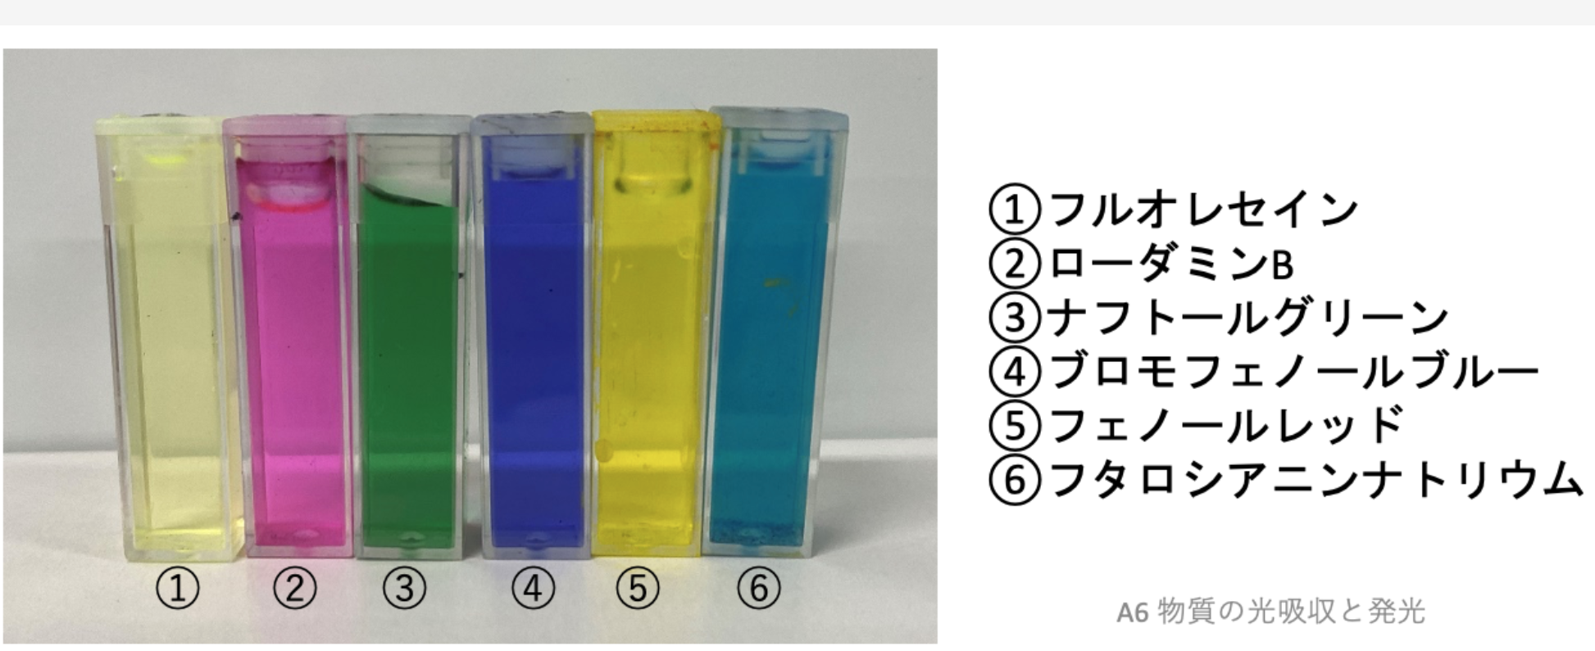
図1 白色光下での各試料の写真

Slide 9
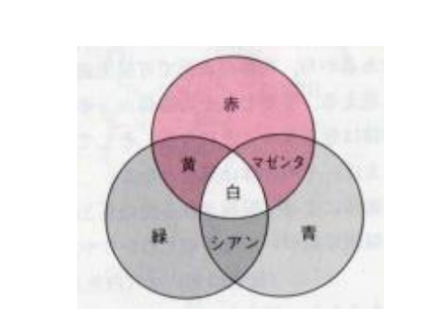
図2 光の三原色

Slide 10
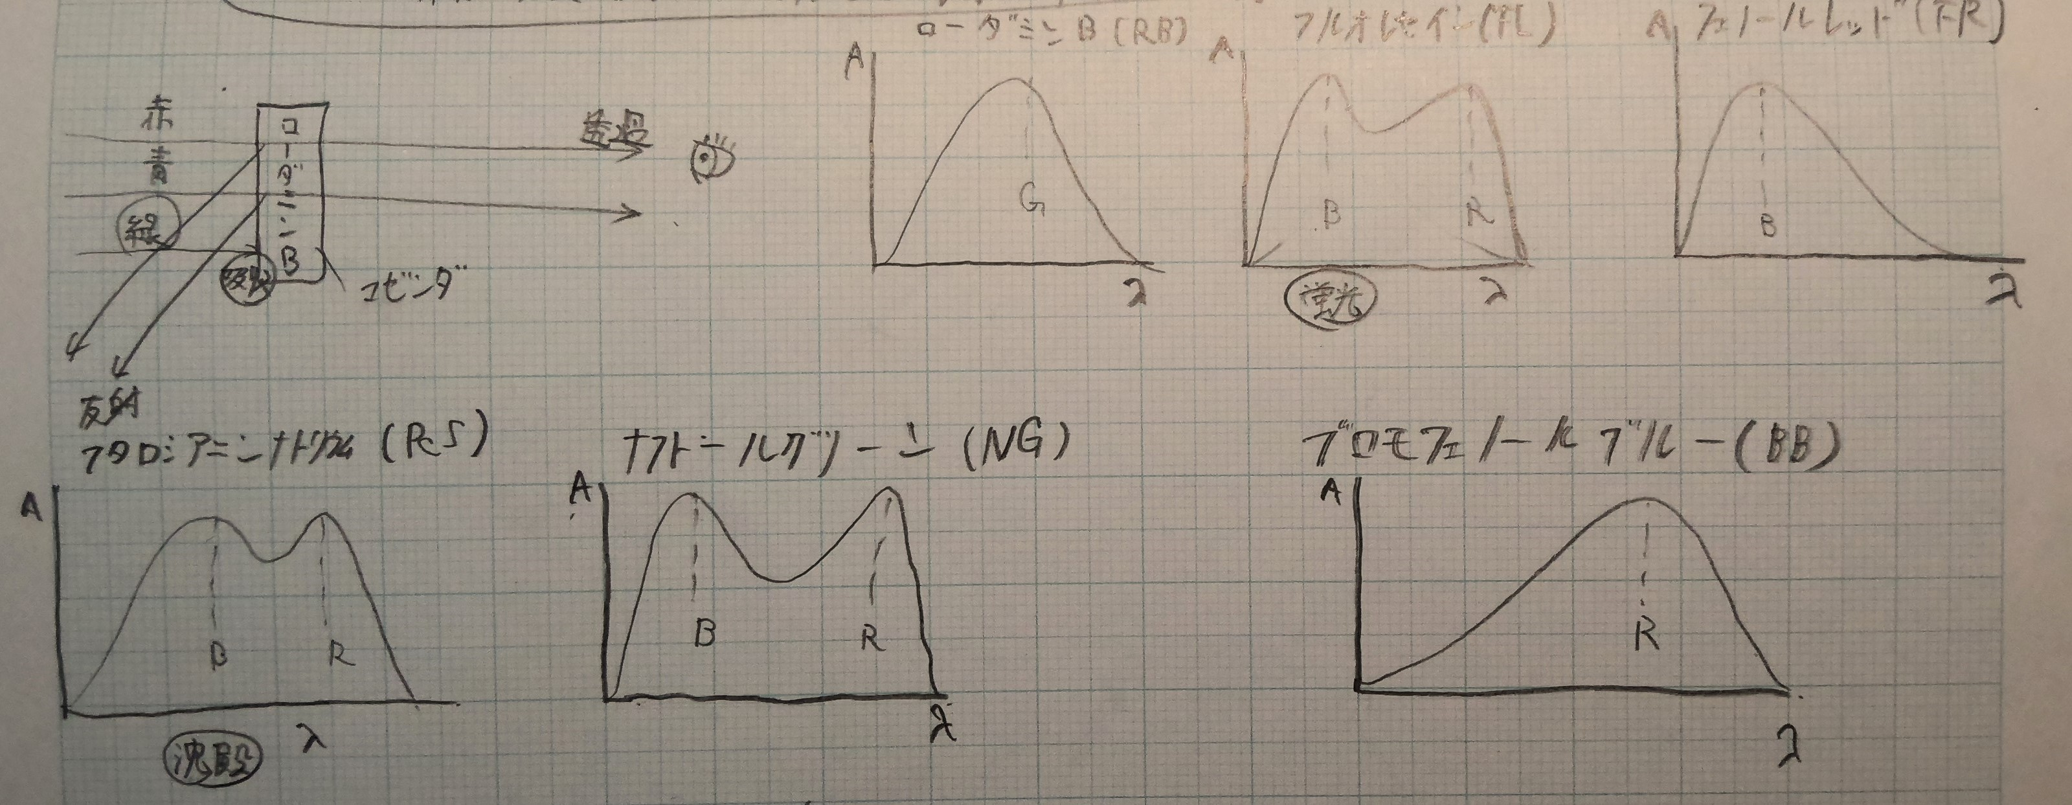
図3 各試料の予想した吸収スペクトル

Slide 11
グラフ4.2.1 各試料の光吸収スペクトル

Slide 12
グラフ4.3.1 ローダミンBとフルオレセインの蛍光強度と吸光スペクトル

